Slide 1
利用光線扭曲效果 製作黑洞
A107221096 資管三乙 林承翰

Slide 2
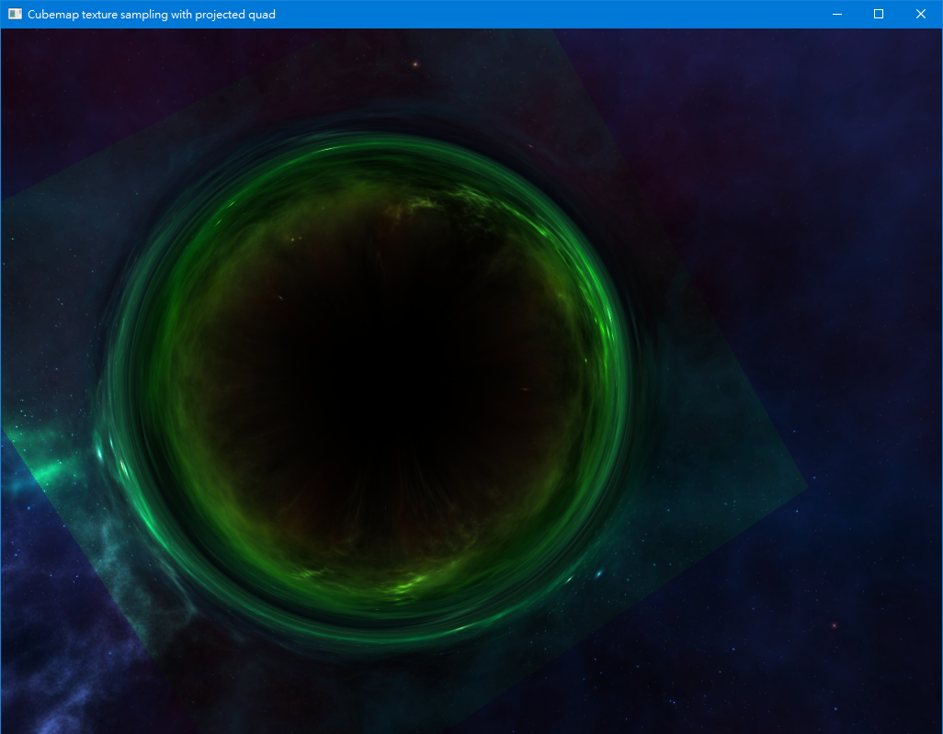
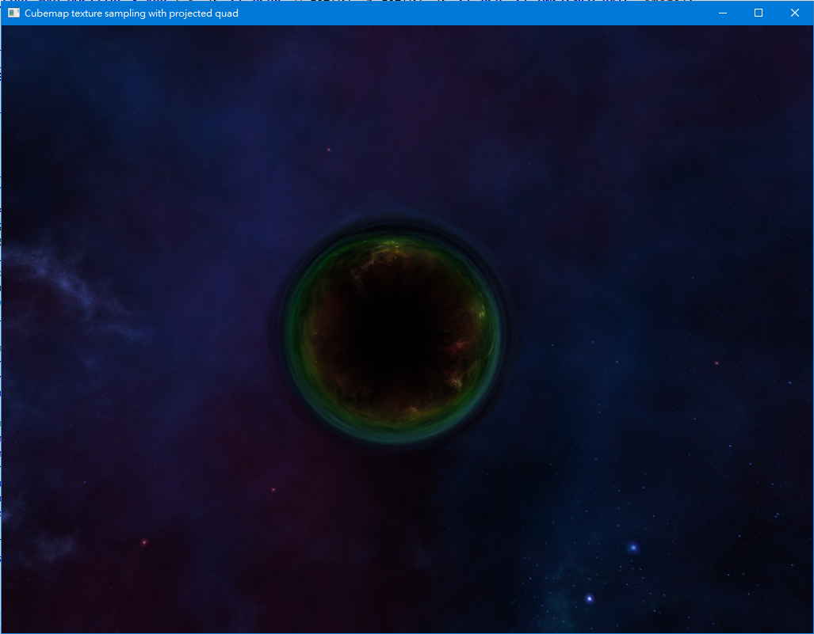

Slide 3
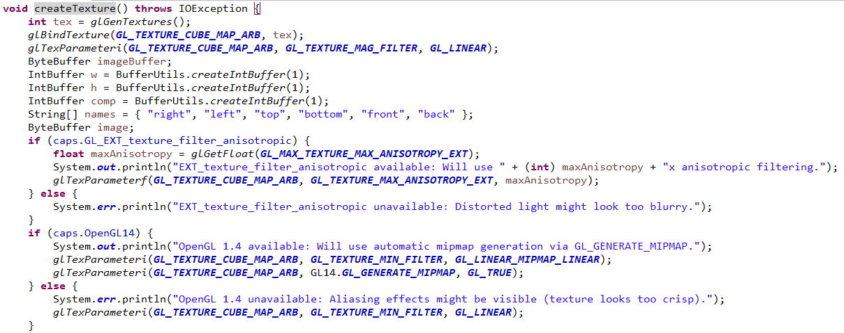
製作材質

Slide 4
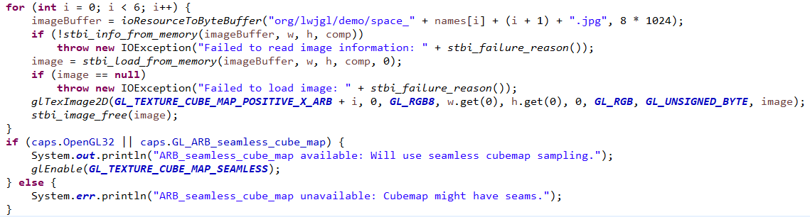
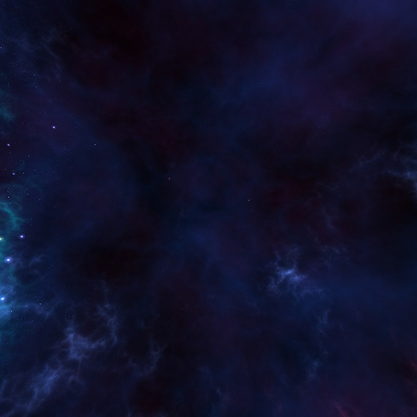
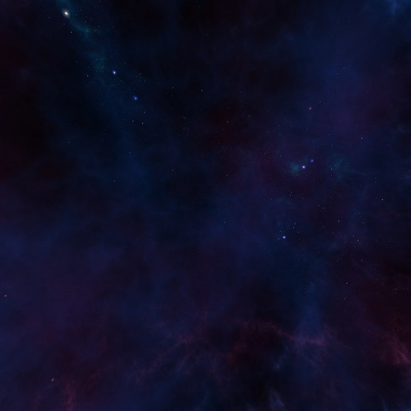
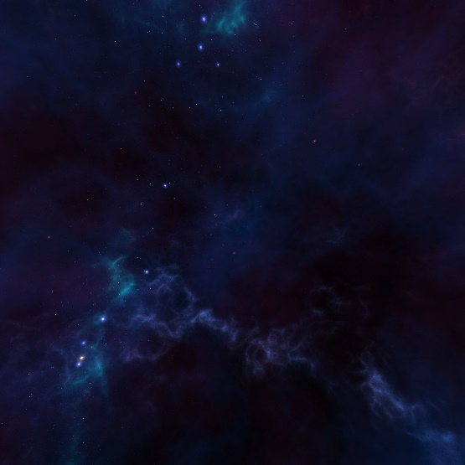
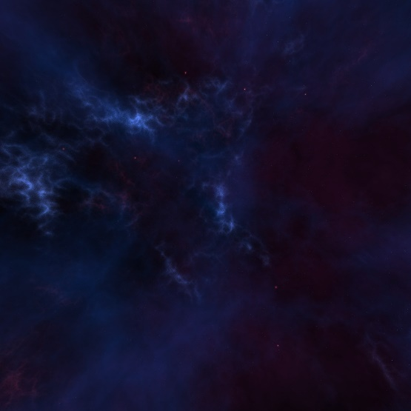
製作材質
space_back6.jpg
space_bottom4.jpg
space_front5.jpg
space_left2.jpg

Slide 5
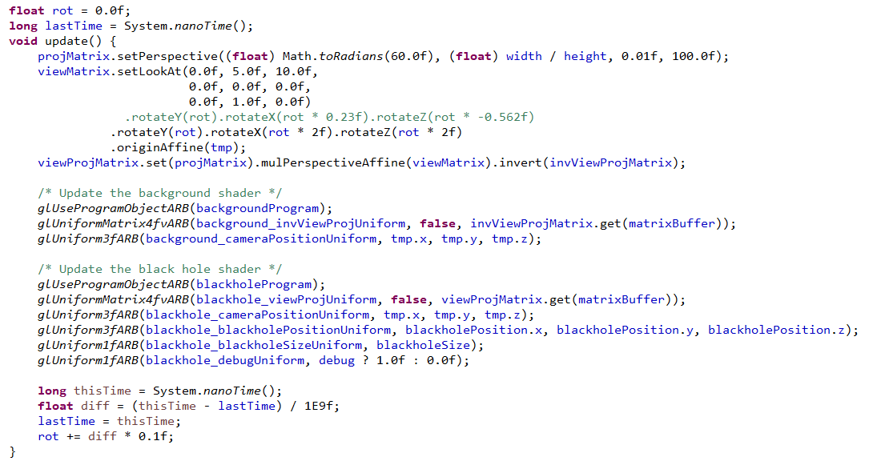
更新貼皮以及旋轉設置
鏡頭旋轉設置
背景重新貼皮
黑洞貼皮

Slide 6
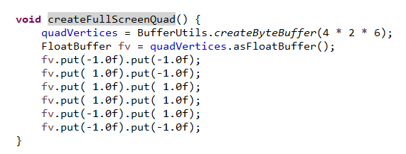
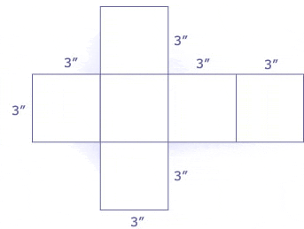
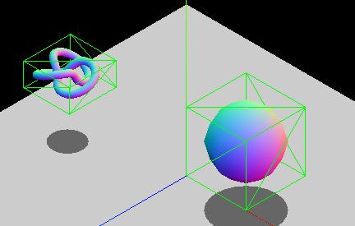
製作立方體

Slide 7
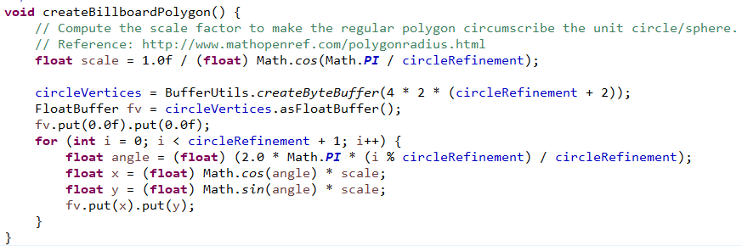
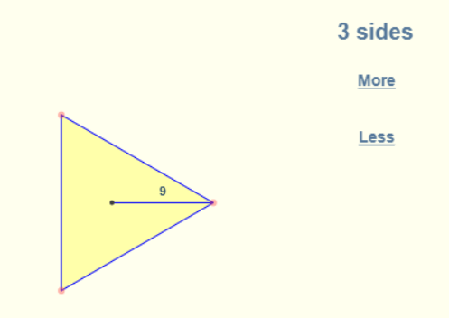
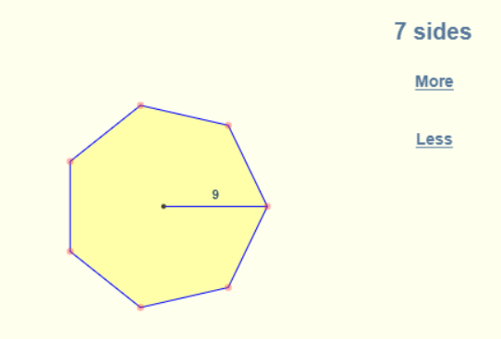
黑洞外框光線渲染
http://www.mathopenref.com/polygonradius.html

Slide 8
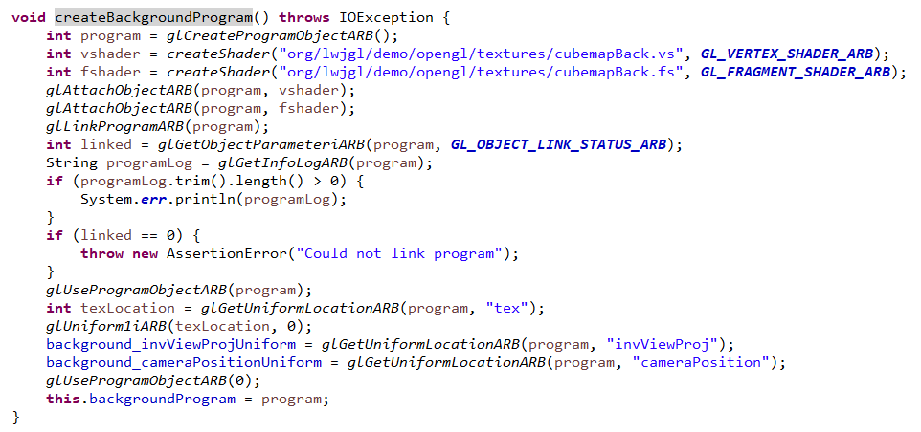
製造背景渲染

Slide 9
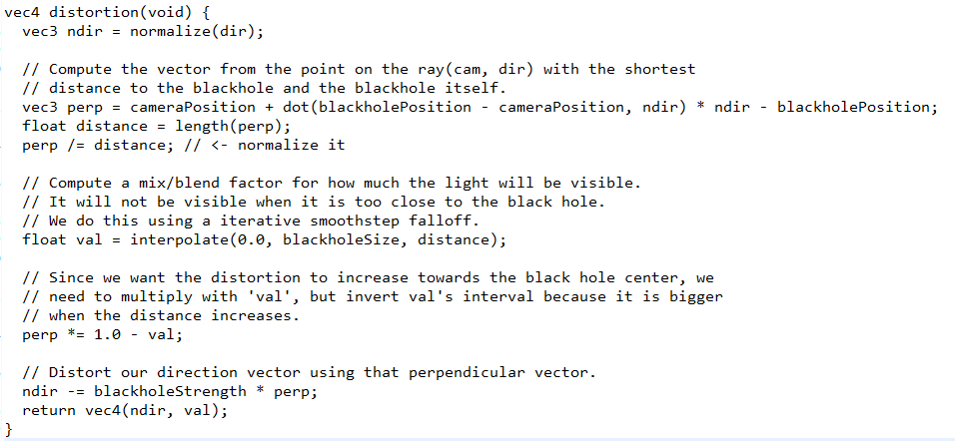
計算黑洞外引力波
Frag shader
計算光線距離
計算黑洞引力
計算黑洞中心光線吸收率
計算重力波引力

Slide 10
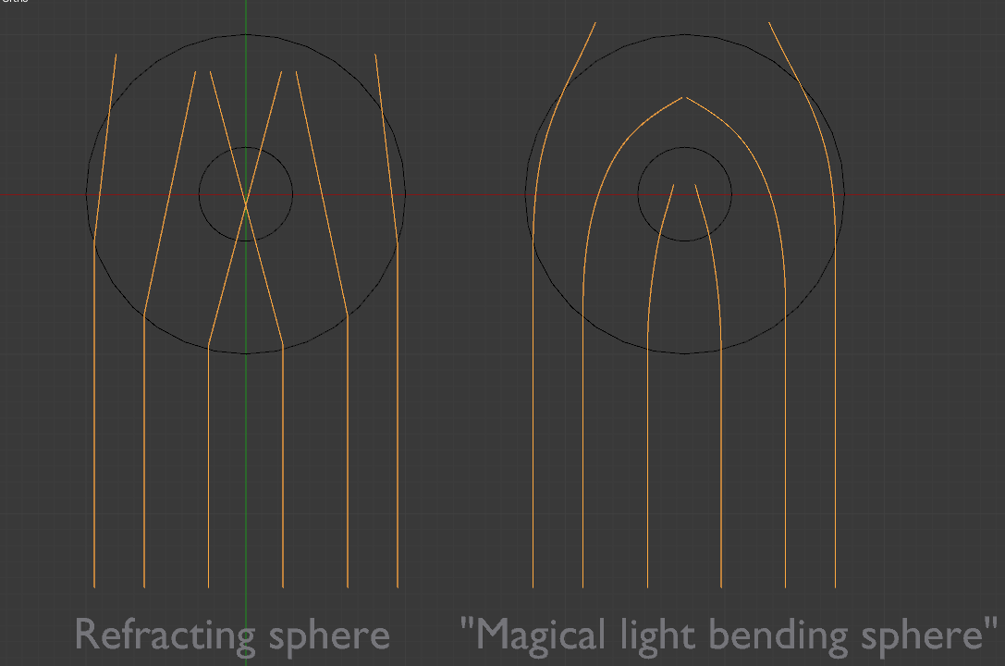
光線扭曲

Slide 11
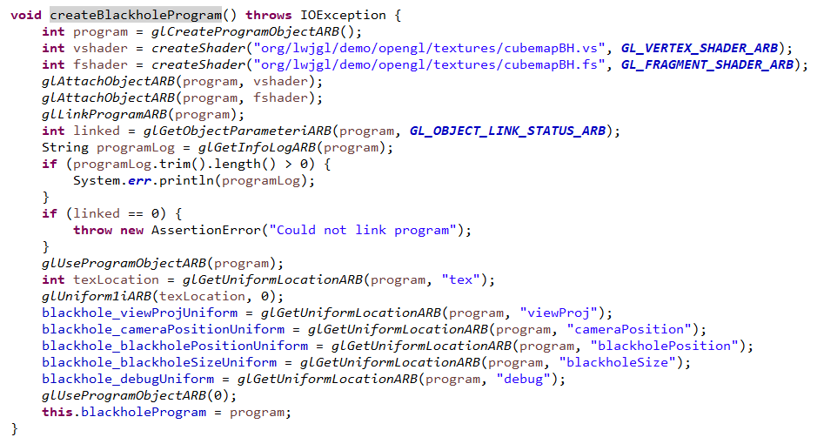
製造黑洞

Slide 12
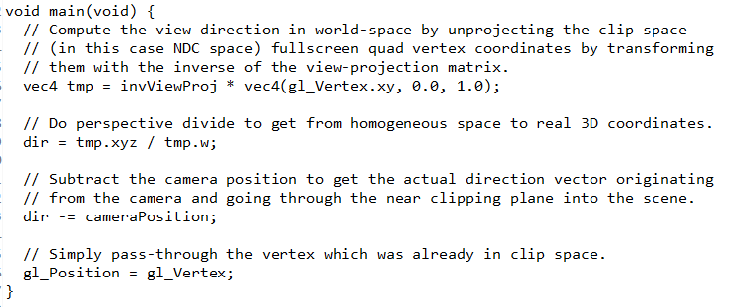
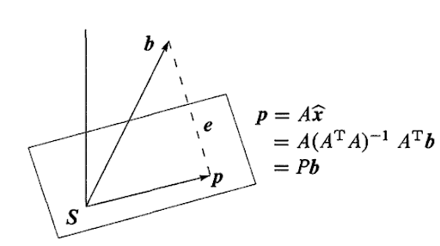
計算黑洞內部引力以及位置
Vert shader
取消黑洞內光線投影
從3D空間轉換精準座標
減去相機位置，得到能透過相機的精準向量
位置即向量匯聚點

Slide 13
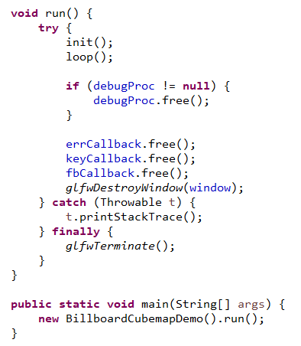
執行程式

Slide 14
執行結果

Slide 15
參考資料
LWJGL Demo
https://github.com/LWJGL/lwjgl3-demos/tree/main/src/org/lwjgl/demo/opengl/textures
Texture – BillBoardCubemapDemo.java

